Slide 1
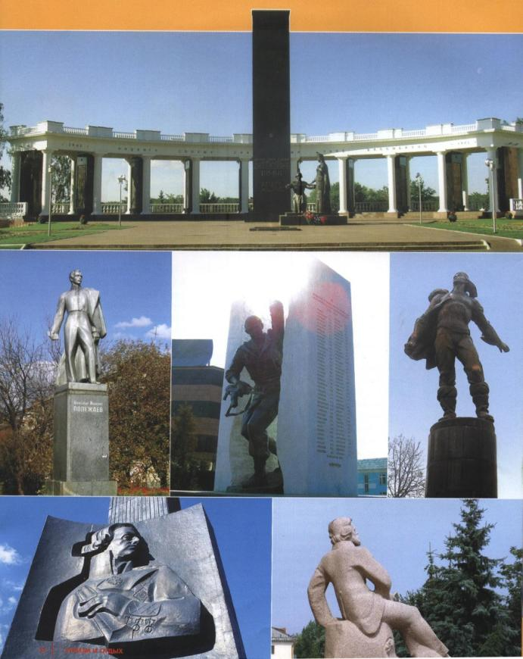
В тех именах истории шаги.
Проект
учащихся
4 класса В
МОУ «Средняя
общеобразовательная школа с углубленным изучением отдельных предметов № 38»
Фотографии мемориальных досок, памятных мест города Саранска

Slide 2
Автор: Пензин Иван Львович, ученик 4 В класса МОУ «Средняя общеобразовательная школа с углубленным изучением отдельных предметов №38»
Руководитель: Федотова Елена Владимировна, учитель начальных классов МОУ «Средняя общеобразовательная школа с углубленным изучением отдельных предметов №38»
Мы благодарим: Директора (Кручинкина Николая Андреевича) и сотрудников Мемориального музея военного и трудового подвига 1941-45 гг:
- за показ познавательного документального фильма «Священная война» из архива музея;
- за встречу (организованную Футановой Татьяной Петровной) с ветеранами ВОВ, тружениками тыла;
- за предоставленный нам архивный материал о В. Б. Миронове;
Шустина Валентина Ивановича, Председателя Совета Ветеранов;
Фомину Наталью Сергеевну, библиотекаря.

Slide 3
Цель работы
Всегда ли мы знаем, в честь кого или в честь какого события названа та или иная улица, какова её история?
Собрать и исследовать материал о вкладе жителей Мордовии в победу в ВОВ(1941-1945 гг.).

Slide 4
Гипотеза
«Предположим, что нам известно , почему улица Миронова и улица Победы так названы».

Slide 5
Организация работы
1. Провести опрос среди учащихся школы и жителей улицы Миронова, с целью выяснения знаний о В. Б. Миронове.
2. Найти сведения о В. Б.Миронове. Выяснить за какие заслуги перед отечеством его имя носит улица, на которой находится наша школа.
3. Выяснить, при каких обстоятельствах данные улицы получили эти имена.
4. На основе прочитанной литературы и опроса учащихся нашего класса уточнить данные об участниках ВОВ среди родственников.
5.Исследовать окрестности города, с целью обнаружения фактов, сообщающих нам о событиях связанных с В. Б. Мироновым и ВОВ.

Slide 6
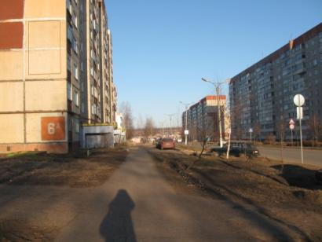
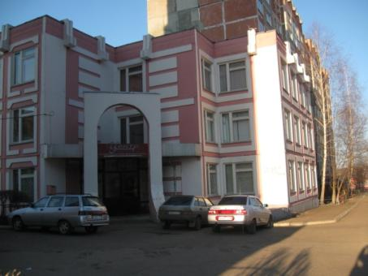
Улица Миронова
Решением исполкома горсовета от 30 апреля 1986 года наименована новая улица именем Героя Советского Союза Вениамина Борисовича Миронова (из материалов статупраления).
Улица Миронова идет от ул. Коваленко до ул. Никула Эркая. Застроена 5- и 9-этажными домами с квартирами улучшенной планировки.
1 сентября 1988 года здесь открылась новая школа №38 со спортивным залом, теплицей, мастерскими для труда, плавательным бассейном.

Slide 7
Результаты опроса учащихся школы и жителей улицы Миронова.
Опрос жителей улицы Миронова
Были опрошены 23 человека
Опрос учащихся 5А и 5 Б классов МОУ СОШ №38
Были опрошены 52 ученика
 | да | нет | не уверен
Знаете ли Вы кто такой Миронов, в честь которого названа данная улица? | 3 чел. 13% | 12 чел. 52% | 8 чел. 35%
За какие заслуги перед Отечеством именно его именем названа данная улица? | 2 чел. 8,7% | 16 чел. 70% | 5 чел. 21,3%
 | да | нет | Не уверен
Знаете ли Вы кто такой Миронов в честь которого названа данная улица | 12чел. 24% | 23 чел. 44% | 17 чел. 32%
За какие заслуги перед Отечеством именно его именем названа данная улица? | 9чел. 17% | 27 чел. 52% | 16 чел. 31%

Slide 8
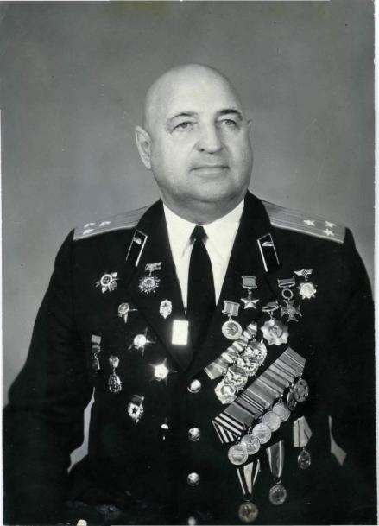
Миронов Вениамин Борисович
Родился в 1912 году в селе Константиновка ныне Ромодановского района. Окончил артиллерийское училище, военную академию им. М. В. Фрунзе. В годы Великой Отечественной войны командир гвардейского тяжелого самоходно-артиллерийского полка, участвовал в сражениях на Курской дуге, при освобождении Белгорода, Харькова, Белоруссии, разгроме противника в Польше, в боях за Берлин. В этих боях бойцы Миронова уничтожили большое количество боевой техники, солдат и офицеров врага.
За мужество и отвагу, проявленные в этих боях, В. Б. Миронов был удостоен звания Героя Советского Союза, а полк награждён орденом Суворова.

Slide 9
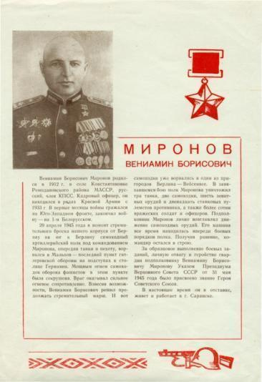
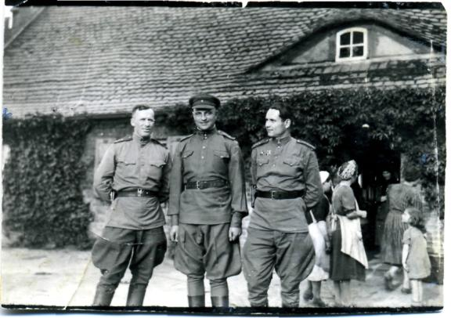
Боевой путь В. Б. Миронова
Свой боевой путь Вениамин Борисович описал в книгах "За счастье Родины", "Стальная гвардия", "Крылатый дивизион".
Схема боевого пути «Крылатого дивизиона»
в 1942 г. по тылам врага

Slide 10
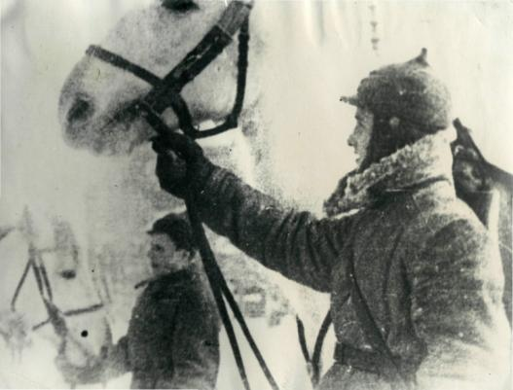
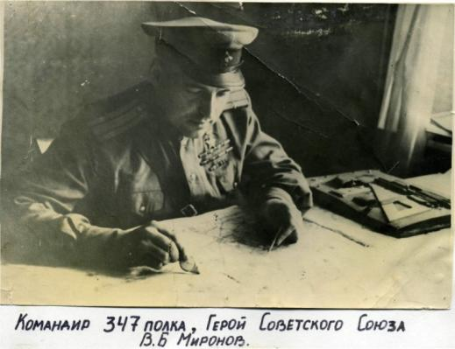
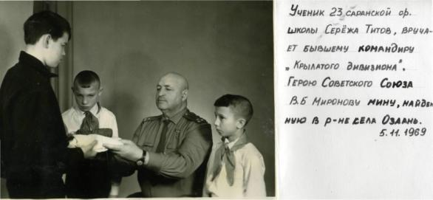
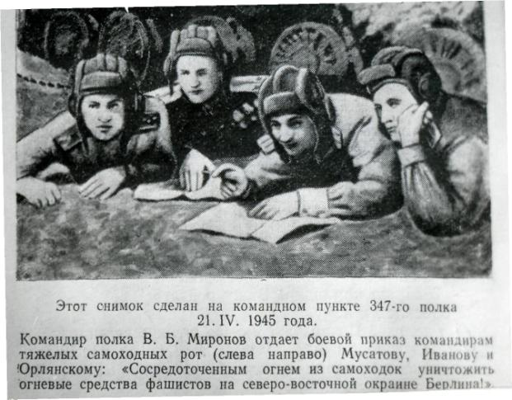
Конно-лыжный пробег
Томс – Новосибирск, 1937 год

Slide 11
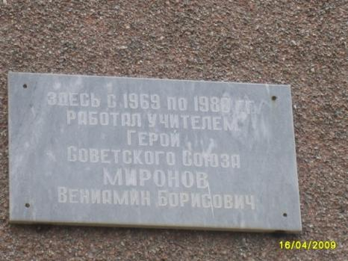
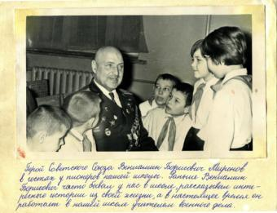
Музей В. Б. Миронова в школе № 20.
После демобилизации из армии посвятил себя педагогической деятельности. Преподавал военное дело, занимался военно-патриотическим воспитанием молодежи.
После войны полковник Миронов работает военруком в Константиновской, а потом в Пушкинской школах Ромодановского района. Последние 12 лет жизни Вениамин Борисович работал в Саранской средней школе №20.
Умер В. Б. Миронов в 1981 году.
Память о герое живёт. В Саранской средней школе №20 в марте 1983 года открыт музей Героя Советского Союза В. Б. Миронова. В 2009году весь материал был передан в Мемориальный музей военного и трудового подвига 1941-1945гг

Slide 12
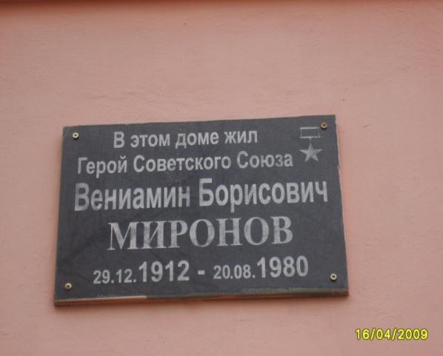
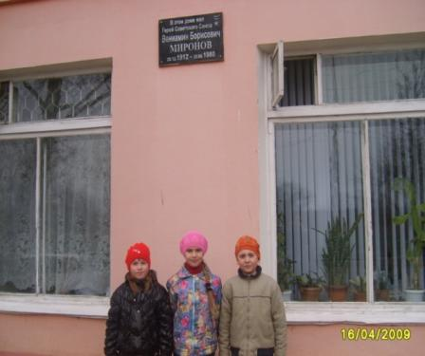
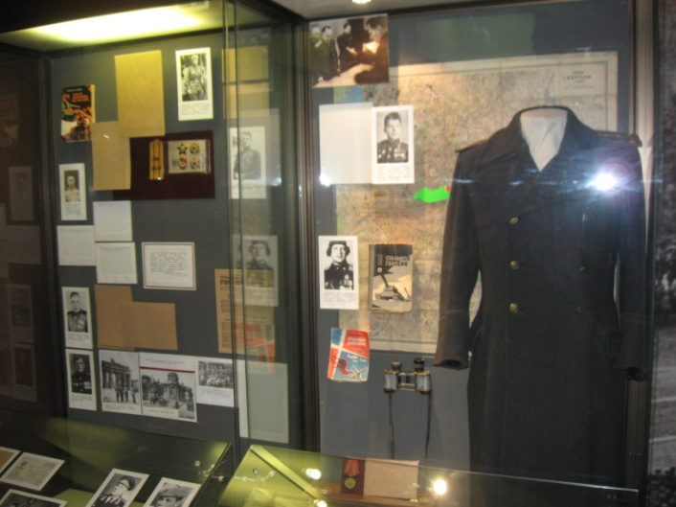
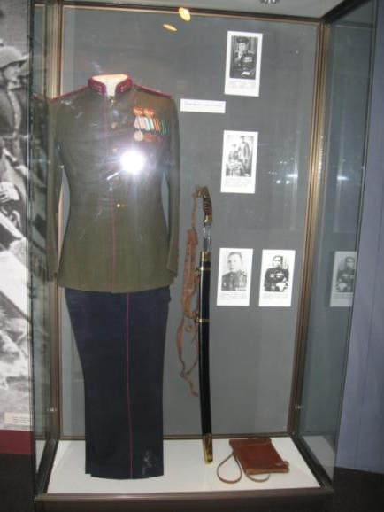
Исследуя окрестности города Саранска, на здании по улице Советской на доме №79 мы обнаружили мемориальную доску с надписью: «В этом доме жил Герой Советского Союза Вениамин Борисович Миронов».
Личные вещи В. Б. Миронова хранятся в Мемориальном музее военного и трудового подвига 1941 – 45 гг.

Slide 13
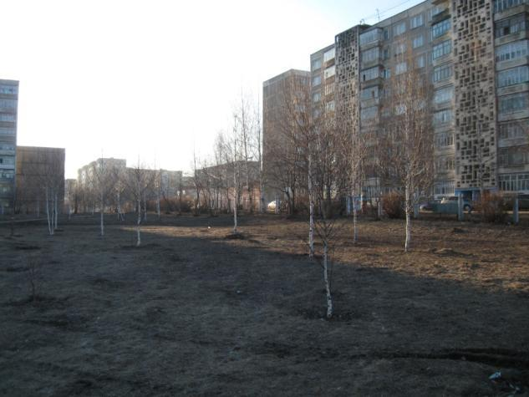
Улица Победы
Решением исполкома Саранского горсовета от 10 ноября 1984 года в канун 40-летия Победы советского народа в Великой Отечественной войне 1941-1945 годов в северо-западном жилом массиве названа новая улица именем Победы (из материалов статупраления).
Застроена современными многоэтажными домами. Примыкает к ул. Коваленко.

Slide 14
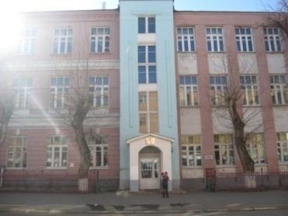
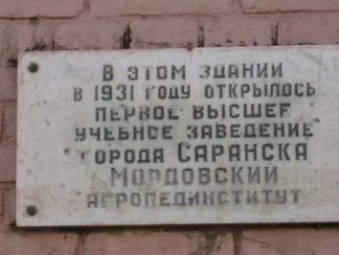
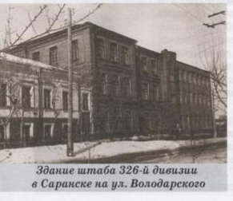
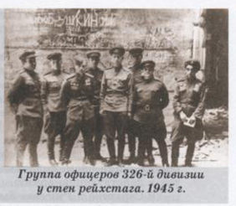
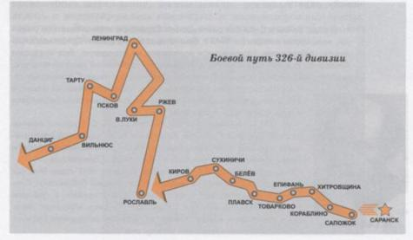
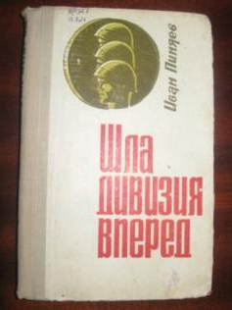
Исследуя окрестности города Саранска на здании по улице Володарского на доме №22 мы обнаружили мемориальную доску с надписью: «В этом здании осенью 1941 года находился штаб 326-ой Рославльской Краснознамённой стрелковой дивизии, сформированной в г. Саранске».
Исследуя материал о 326 стрелковой дивизии, мы обнаружили, что среди воинов было несколько тысяч из Мордовии.
В суровый 1941 год в нашем городе была сформирована 326-я стрелковая дивизия.
Дивизия прошла боевой путь от Подмосковья до Восточной Пруссии. В конце октября 1943 года штурмовала и овладела городом Рославлем. Дивизии присваивается наименование Рославльской. День Победы её бойцы встретили на Эльбе.
За подвиги, мужество и героизм бойцов и командиров 326-я дивизия была награждена орденом Красного Знамени. О её героическом пути рассказано в книге заслуженного писателя Мордовской АССР И. Д. Пиняева «Шла дивизия вперёд».

Slide 15
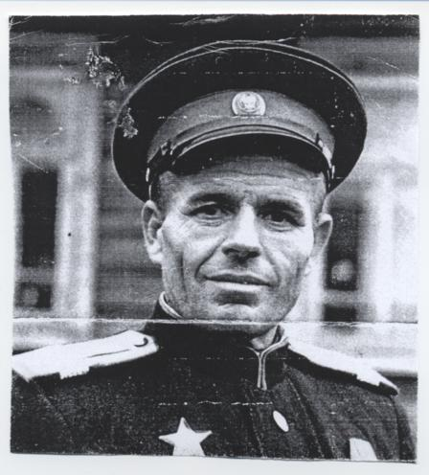
Шерстнёв Степан Николаевич
(1913-1984)
Опрос семей учеников нашего класса
Были опрошены 21 семья учеников нашего класса. Выяснили, что в 17 семьях были участники ВОВ, но как ни стыдно признать, в 11 семьях ничего не могли вспомнить об участнике ВОВ. 6 человек подготовили сообщения о своих предках. О своём прадедушке Шерстнёве Степане Николаевич (его подвиг описывает Михаил Петайкин в рассказе «Вспоминая былые сражения..», напечатанном в сборнике «РАДИ ЖИЗНИ НА ЗЕМЛЕ») рассказала Боброва Ксения.

Slide 16
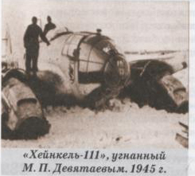
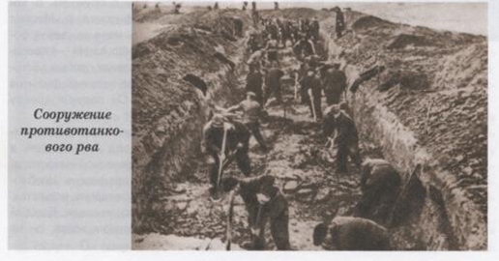
В канун 65-ой годовщины Победы в Великой Отечественной войне мы решили узнать о ратных подвигах уроженцев Мордовии, и в чём выразился вклад населения Мордовии в дело победы над фашизмом.
В результате прочитанной нами литературы мы узнали, что только в первые два месяца войны добровольцами ушли на фронт более 6 тыс. чел.
Тысячи воинов из Мордовии стали участниками битвы за Москву. Многие из них погибли в июле — августе 1942 г.
Многие воины из Мордовии сражались в партизанских отрядах, принимали участие в движении Сопротивления в оккупированных гитлеровцами странах.
В годы Великой Отечественной войны из Мордовии на фронт ушли 241 тыс. чел., из них более 131 тыс. погибли. На полях сражений навсегда остались 62 142 чел. русских, 38 778 мордвы, 3 910 татар, свыше 26 тыс. представителей других национальностей. Самые тяжелые потери понес рядовой и сержантский состав — более 115 тыс. призванных из нашей республики. Погибло также около 6 тыс. офицеров, среди них 27 Героев Советского Союза и 2 кавалера ордена Славы трех степеней.

Slide 17
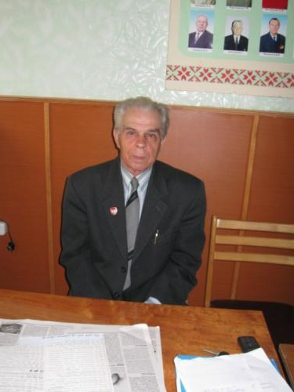
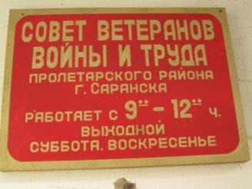
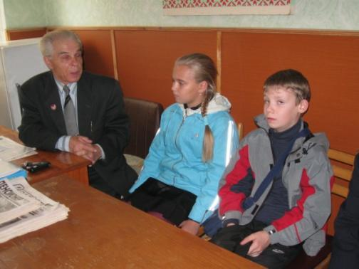
Также мы выяснили, что в Пролетарском районе города Саранска есть ОБЩЕСТВО ВЕТЕРАНОВ, созданное ещё в 1947 году .
Первым председателем был Боткин Виктор Константинович. В состав данного общества входили 973 человек.
На 01.01.2010 год в ОБЩЕСТВЕ ВЕТЕРАНОВ Пролетарского района:
- Пенсионеров – 27290 человек;
- Участников ВОВ – 215 (40 женщин)
- Блокадников Ленинграда – 10 человек;
- Вдов погибших воинов ВОВ – 53;
- Вдов умерших участников ВОВ – 251;
- Ветеранов боевых действий
в Афганистане – 254 человека,
Чечне – 532 человека.;
- Тружеников тыла – 1776 человек;
- Ветеранов труда – 11264 человека.
На 1.05.2009 год:
- на улице Победы проживало 17 ветеранов ВОВ;
- на улице Миронова проживало 5 ветеранов ВОВ.
С 1991 года председателем СОВЕТА ВЕТЕРАНОВ является Шустин Валентин Иванович.
Родился В. И.Шустин 12 октября 1926 года.
В ноябре 1943 года ушёл на фронт. Служил в войсках НКВД.
Победу встретил в городе Чапаевске Самарской области в звании «рядовой».
Награждён медалями за Победу, юбилейными медалями.

Slide 18
Результаты:
В ходе данного исследования
- определены и проанализированы сведения о ВОВ и В. Б. Миронове из разных источников печатных изданий и включены в работу самые необходимые;
- были исследованы окрестности города , в результате обнаружилось много фактов связанных с В. Б. Мироновым (мемориальные доски) и ВОВ (мемориальные доски, памятники);
- уточнено, какой вклад внесли жители Мордовии в победу над фашистскими захватчиками;
выяснено, что имя В. Б.Миронова по праву занимает видное место в славной плеяде наших отважных земляков, проявивших героизм на фронтах ВОВ;
выявлено, что с В. Б. Мироновым лично была знакома завуч по начальным классам нашей школы Чекаева Людмила Анатольевна (она работала с ним в школе №20);
- выявлено, что в городе Саранске есть много мест, связанных с увековечиванием памяти воинов ВОВ;
- установлено, что почти в каждой семье есть участники ВОВ и о некоторых из них написаны книги;
- обнаружены мемориальные доски, установленные в честь Героев Советского Союза, ставших национальной гордостью республики.
- принято решение:
1. продолжить и дальше исследовать подвиги наших героических соотечественников;
2. чтить память своих дедов и прадедов не только в День Победы, 9 мая , но и оказывать шефскую помощь нуждающимся ветеранам ВОВ.

Slide 19
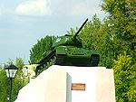
Выводы
1 Чтобы быть настоящим гражданином своей страны, мы должны знать о замечательных людях нашего города, его достопримечательностях, о памятных датах, запечатлённых на мемориальных досках.
Всё дальше уходят в прошлое годы ВОВ, и всё убедительнее встаёт перед нами величие подвига советского народа.
О нашем городе, о его улицах есть альбомы, книги, кинофильмы. Но в то же время есть многое в его истории, что требует дальнейшего изучения, уточнения, да и просто описания новых страниц современного Саранска.
Наши исследования показали, что существуют пробелы в знаниях по истории ВОВ.

Slide 20
Используемая литература
1. Очерки истории Мордовской АССР.-Т. 1-2. – Саранск, 1967.
2. История Мордовской АССР: В2 т. – Т. 1.-Саранск 1979. – Т.2. – Саранск, 1981.
3. Судьба моя – Мордовия: Очерки о лауреатах Государственной премии Мордовской АССР в области литературы и искусства. – Саранск, 1984.
4. Писатели Мордовии: Библиографический справочник. – 2-ое изд., и доп. – Саранск, 1969.
5.Материалы статуправления.
6. Паспорт города Саранска.
Мы благодарим
Директора (Кручинкина Николая Андреевича) и сотрудников Мемориального музея военного и трудового подвига 1941-45 гг:
- за показ познавательного документального фильма «Священная война» из архивов музея;
- за встречу (организованную Футановой Татьяной Петровной) с ветеранами ВОВ;
- за архивный материал о В. Б. Миронове.
Председателя Совета Ветеранов Шустина Валентина Ивановича.
Фомину Наталью Сергеевну, библиотекаря.

